Slide 1
HY-370
Lab 2
Noise Correction filters

Slide 2
Άσκηση 1 – Τα φίλτρα Moving Average και Median

Slide 3
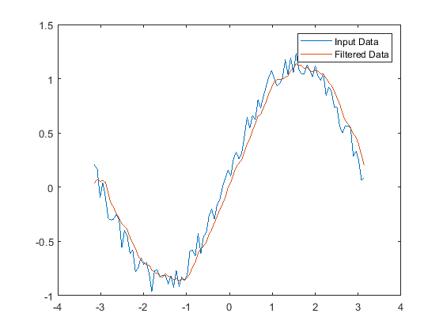
Κυλιόμενη Μέση Τιμή (Moving Average – MA)
«Κάθε δείγμα γίνεται ο μέσος όρος της ‘γειτονιάς’ του»
  Αν ένα δείγμα στη ‘γειτονιά’ διαφέρει πολύ τα υπόλοιπα θα το φέρουν στο ‘σωστό δρόμο’
  Πρόβλημα: Πάντα οι μεγάλες ‘διαφωνίες’ αντιμετωπίζονται ως θόρυβος ακόμα και αν δεν είναι

Slide 4
Κυλιόμενη Μέση Τιμή (Moving Average – MA)
Πως υλοποιείται σε μια διάσταση με γειτονιές τριών δειγμάτων;
Αρχικό σήμα
100 | 77 | 86 | 27 | 52 | 20
MA σήμα
? | 88 | 63 | 55 | 33 | ?
Ζητήματα:
Με τι αλγόριθμο θα βρω τις γειτονιές και το μέσο όρο τους; Τι μνήμη (μεταβλητές) χρειάζομαι;
Πως διαχειρίζομαι τη στρογγυλοποίηση;
Τι συμβαίνει στο πρώτο και στο τελευταίο δείγμα; Τι τιμή μπορώ να τους δώσω;
Πως μπορώ να επεκτείνω τον αλγόριθμο σε 2 διαστάσεις; Τι θα γίνει αν αλλάξω το μέγεθος της γειτονιάς;

Slide 5
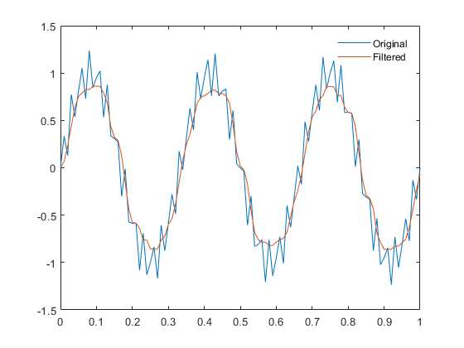
Φίλτρο Μεσαίας Τιμής (Median Filter)
«Κάθε γειτονιά αντιπροσωπεύεται από το πιο ‘φυσιολογικό’ της δείγμα»
  Το φιλτραρισμένο σήμα αποτελείται από τιμές που υπήρχαν στο αρχικό – όχι «θολούρα»
  Πρόβλημα: Ακόμα λιγότερη αντιπροσώπευση των ακραίων τιμών ακόμα και αν αυτές δεν είναι θόρυβος, σκεφτείτε το αποτέλεσμα αυτού του φίλτρου σε μια φωτογραφία του νυχτερινού ουρανού με αστέρια…

Slide 6
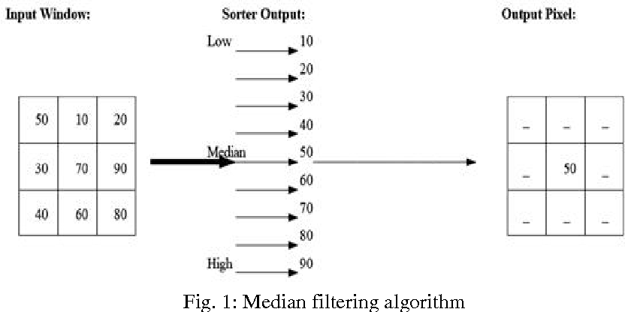
Φίλτρο Μεσαίας Τιμής (Median Filter)
Στο matlab, έχουμε τη συνάρτηση median() που πραγματοποιεί το sorting και την επιλογή του μέσου μόνη της, αρκεί να ενσωματώσουμε την κλήση της στον αλγόριθμο που φτιάξαμε για το MA (2 birds with 1 stone)

Slide 7
Άσκηση 2 – Φίλτρα Αφαίρεσης Συχνότητας

Slide 8
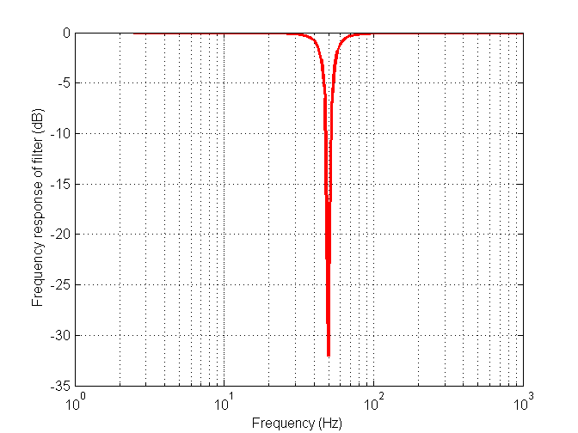
Φίλτρα Αφαίρεσης Συχνότητας
Θέλουμε όσο το δυνατό να αφήνει αναλλοίωτο το σήμα με εξαίρεση μία η περισσότερες συχνότητες τις οποίες θέλουμε να μηδενίζει

Slide 9
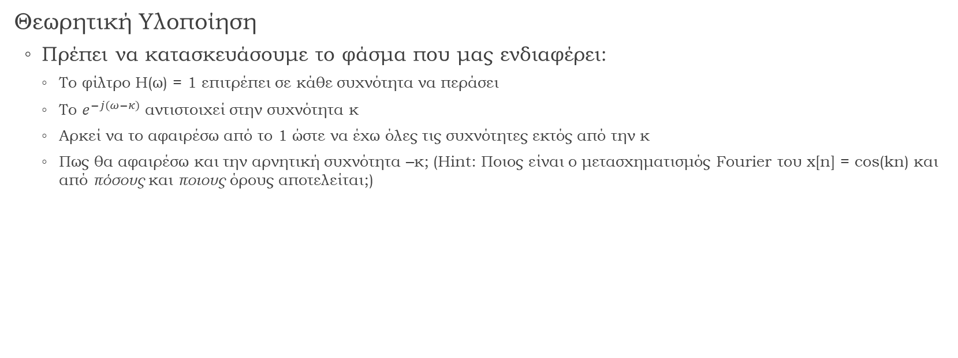
Φίλτρα Αφαίρεσης Συχνότητας
Θεωρητική Υλοποίηση
  Πρέπει να κατασκευάσουμε το φάσμα που μας ενδιαφέρει:
    Το φίλτρο H(ω) = 1 επιτρέπει σε κάθε συχνότητα να περάσει
    Το $e^{−j(ω−κ)}$ αντιστοιχεί στην συχνότητα κ
    Αρκεί να το αφαιρέσω από το 1 ώστε να έχω όλες τις συχνότητες εκτός από την κ
    Πως θα αφαιρέσω και την αρνητική συχνότητα –κ; (Hint: Ποιος είναι ο μετασχηματισμός Fourier του x[n] = cos(kn) και από πόσους και ποιους όρους αποτελείται;)
Σε σειρά σύνδεση των συστημάτων
Τι ισχύει για αυτά στο χρόνο και τι στη συχνότητα;
Σήμα Εξόδου
Σήμα Εισόδου
Αφαίρεση της κ
Αφαίρεση της -κ
Τελικό Φίλτρο H

Slide 10

Φίλτρα Αφαίρεσης Συχνότητας
Υλοποίηση σε matlab
  Η συνάρτηση freqz()
    Δέχεται συντελεστές εξίσωσης διαφορών εισόδου (Β) και εξόδου (Α)
    Με άλλα λόγια συντελεστές αριθμητή και παρονομαστή απόκρισης σε συχνότητα H(ω)…
    …ή συνάρτησης μεταφοράς H(z)
    Γιατί μόνο συντελεστές; Γιατί είναι η μόνη πληροφορία που χρειάζεται για όλες τις παραπάνω αναπαραστάσεις
    Σε τι μορφή δέχεται τους συντελεστές; Σε 2 διανύσματα (vectors) για αριθμητή και παρονομαστή. Προσοχή αν γίνεται skip κάποιος όρος της εξίσωσης διαφορών πρέπει στην αντίστοιχη θέση του διανύσματος να βάλω 0 ώστε το skip αυτό να περάσει στη συνάρτηση και να μη βρεθώ με μια τάξης χαμηλότερο φίλτρο
plot(W, abs(H))
  Απεικόνιση φάσματος πλάτους
plot(W, angle(H))
  Απεικόνιση φάσματος φάσης
A = [1]
B = [1 exp(j*w0)]
[H, W] = freqz(B, A)
Όπου H η απόκριση σε συχνότητα και W ο άξονας των συχνοτήτων

Slide 11
Φίλτρα Αφαίρεσης Συχνότητας
Υλοποίηση σε matlab
  Η συνάρτηση filter()
  Παρόμοια χρήση με freqz με μόνη διαφορά πως δέχεται και σήμα εισόδου και επιστρέφει το σήμα εξόδου
  y = filter(B, A, s)

Slide 12
Άσκηση 3 – Ανίχνευση Ενέργειας σε Ζώνες Συχνοτήτων

Slide 13
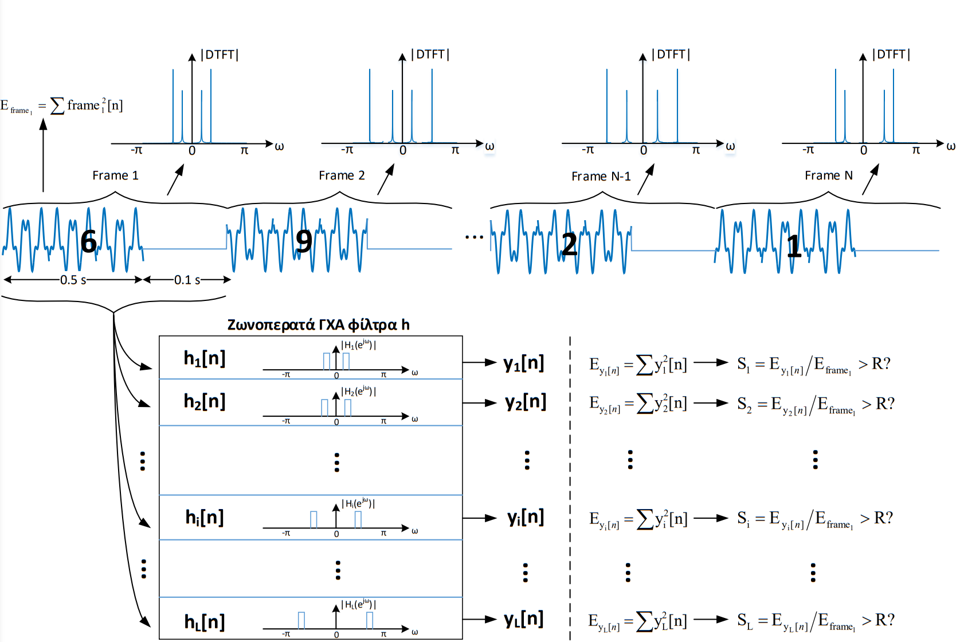
Ανίχνευση Ενέργειας σε Ζώνες Συχνοτήτων (Activity Detection)
Κατηγοριοποίηση παραθύρων (frames) του σήματος σε διαφορετικές ζώνες συχνοτήτων

Slide 14
Ανίχνευση Ενέργειας σε Ζώνες Συχνοτήτων (Activity Detection)
Κατασκευή των ζωνοπερατών φίλτρων
  Αρκεί να μετατοπίζουμε ένα lowpass φίλτρο γύρω από τη ζώνη που κάθε φορά μας ενδιαφέρει
    Ιδιότητα Μετατόπισης – Πολλαπλασιασμός με cos() στο χρόνο άρα συνέλιξη με δ στη συχνότητα

Slide 15
Ανίχνευση Ενέργειας σε Ζώνες Συχνοτήτων (Activity Detection)
Διαχωρισμός σήματος σε frames
  Αρκεί να γνωρίζω τη διάρκεια του frame…
  …Και την απόσταση ανάμεσα στα frames
  Τα διαστήματα σιωπής (silence) στην αρχή και στο τέλος είναι μεγαλύτερα λόγω padding
    Πρέπει να βρω με το «χέρι» που τελειώνει το πρώτο, μικρό, διάστημα σιωπής
    Το padding στο τέλος είναι πιο εύκολο, βλέπω ότι μετά από ένα διάστημα σιωπής τα δείγματα που έμειναν στο σήμα δεν είναι αρκετά για ένα παράθυρο
  Αρκεί σε μια επανάληψη να διατρέχω το σήμα και να κάνω skip τα διαστήματα σιωπής, εφόσον έχω πρώτα υπολογίσει πόσα παράθυρα «χωράει» το σήμα

Slide 16
Ανίχνευση Ενέργειας σε Ζώνες Συχνοτήτων (Activity Detection)
Υπολογισμός Ενέργειας και ταξινόμηση σε Ζώνη
  Πρέπει να φιλτράρω κάθε παράθυρο με όλα τα ζωνοπερατά φίλτρα που έφτιαξα και να δω σε πιο απ’ όλα αυτά υπάρχει «δραστηριότητα» (η ενέργεια είναι πάνω από ένα φράγμα)
  Προφανώς θα χρειαστώ και τη συνολική ενέργεια (πριν κάνω φιλτράρισμα του παραθύρου) ώστε να κανονικοποιώ τις ενέργειες μετά το φιλτράρισμα
  Αποθηκεύω για κάθε παράθυρο σε πια ζώνη «ενεργοποιήθηκε» μέσα σε ένα πίνακα ώστε αργότερα να εξάγω τα αποτελέσματα (τον αριθμό τηλεφώνου ας πούμε…)

